Slide 1
Ach śpij kochanie… czyli o sedacji i analgezji podczas wentylacji
Jacek Wawrzynek
Zakład Ratownictwa Medycznego
Śląski Uniwersytet Medyczny w Katowicach
Wojewódzkie Pogotowie Ratunkowe w Katowicach

Slide 2
Czy aby w ambulansie?
Pacjent po NZK
Urazy czaszkowo – mózgowe
Politrauma
Zatrucia
Pacjent z ADRS w przebiegu COVID
Transport międzyszpitalny
…

Slide 3
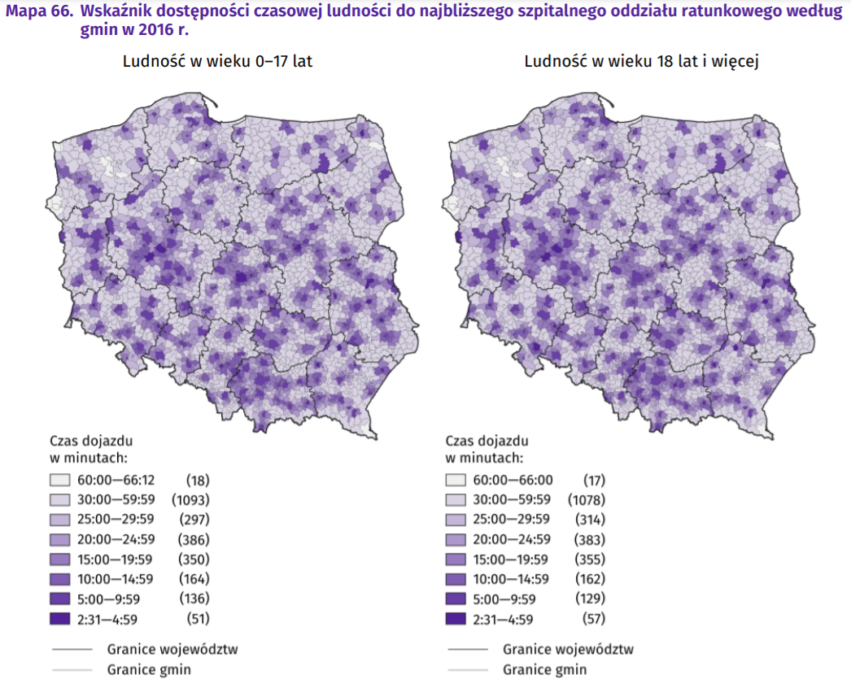

Slide 4
Ogólnie o sedacji i analgezji
Zaleca się utrzymywać pacjentów raczej w płytkiej niż głębokiej sedacji, o ile stan chorego na to pozwala.
W opiece przedszpitalnej i wczesnoszpitalnej ocena stopnia sedacji może być znacznie utrudniona.
W oddziale intensywnej terapii możliwości oceny sedacji są większe.
Obecnie stosowane metody monitorowania sedacji o oddziale intensywnej terapii to analiza bispektralna (BIS) oraz rzadko stosowana elektroencefalografia (EEG).

Slide 5
Podczas wentylacji mechanicznej konieczne jest uzyskanie stopnia sedacji pozwalającego na skuteczną wentylację i niepowodującego braku synchronizacji respiratora z chorym.
Do leków najczęściej stosowanymi do sedacji pacjenta wentylowanego mechanicznie zaliczyć należy midazolam i propofol.
Diazepam nie jest zalecany do sedacji przy długotrwałym stosowaniu.

Slide 6
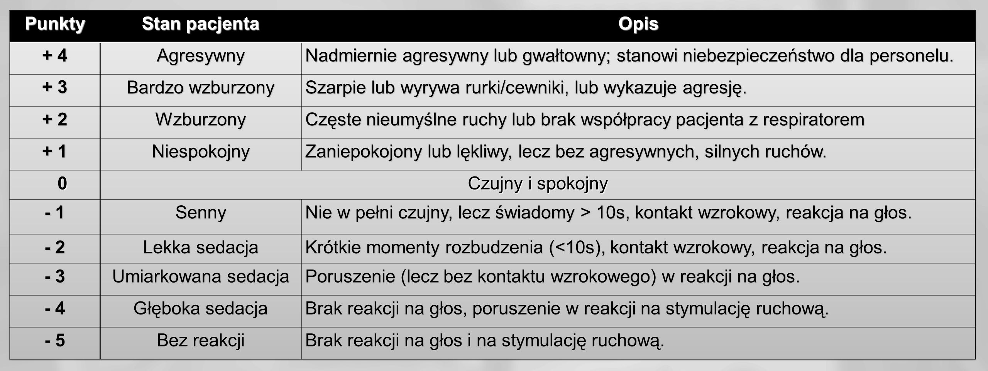
Sposób oceny – skala RASS

Slide 7
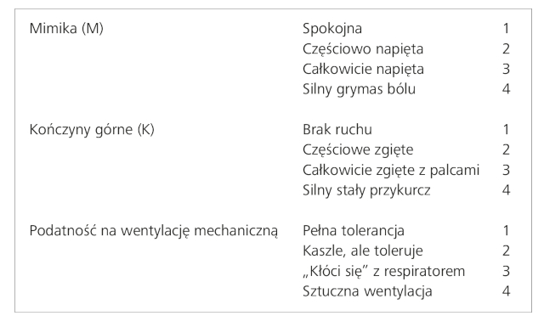
Behawioralna skala bólu

Slide 8
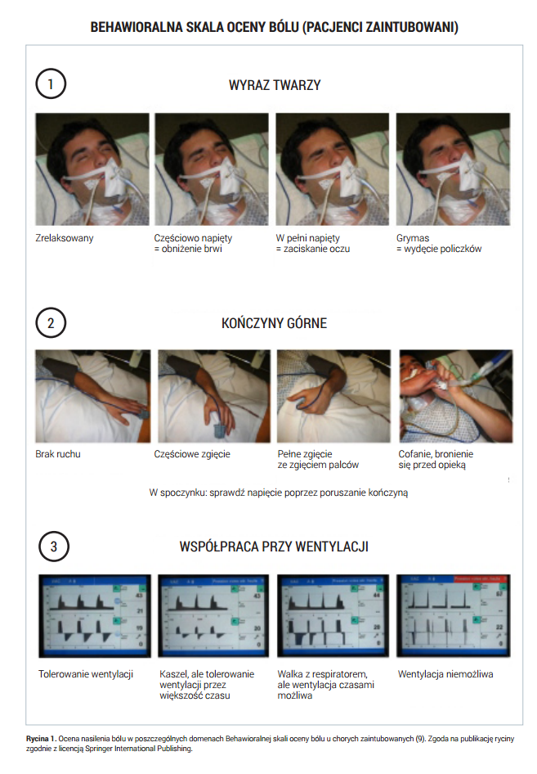
Behawioralna skala bólu

Slide 9
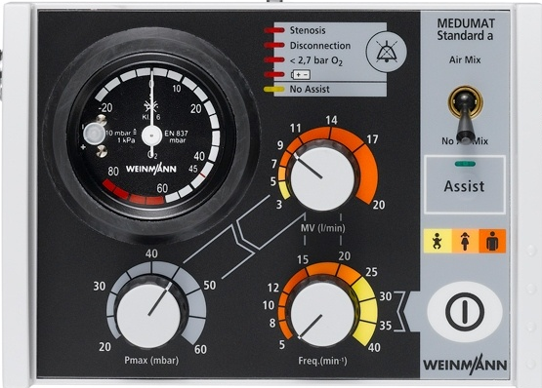
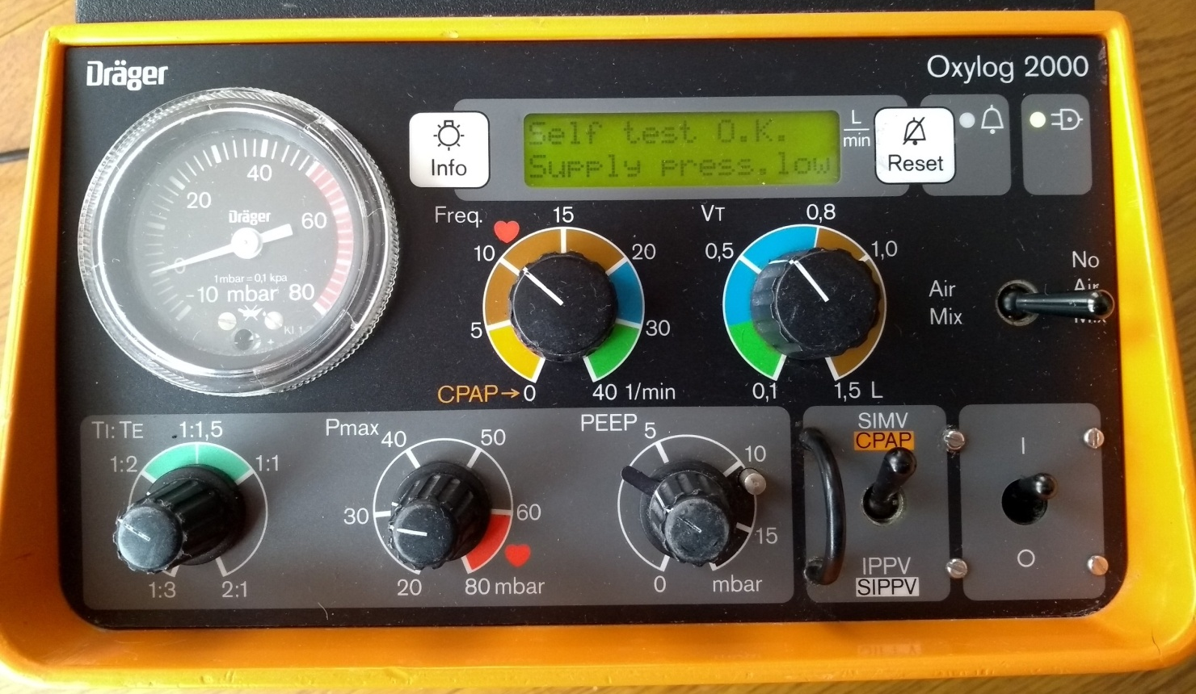
SIMV
Synchronized intermittent mechanical ventilation - wentylacja zsynchronizowana

Slide 10

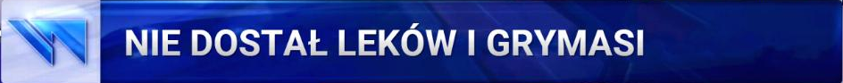

Slide 12
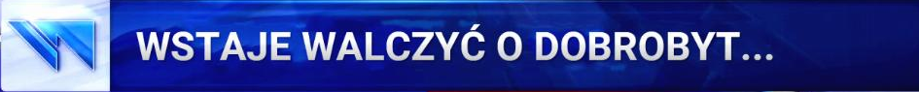

Slide 13
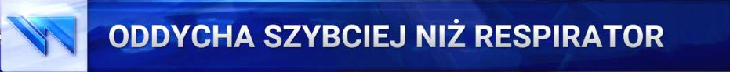

Slide 14
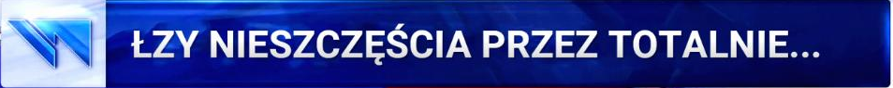

Slide 15
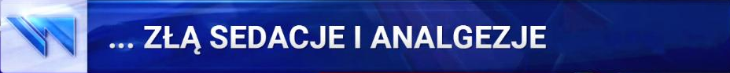

Slide 16
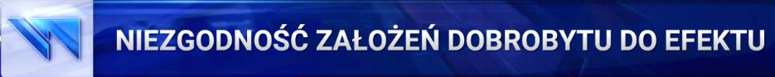

Slide 17
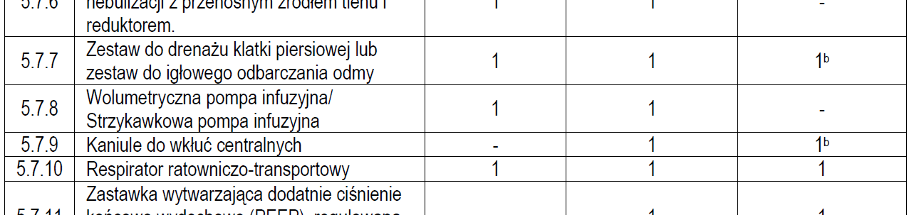
Pompa
Zarządzenie Prezesa NFZ nr 179/2020/DSM z 12-11-2020
w sprawie określenia warunków zawierania i realizacji umów w rodzaju ratownictwo medyczne

Slide 18
Midazolam
Midazolam jest rekomendowany do sedacji krótkoterminowej.
Stosowanie midazolamu jako środka sedacji długoterminowej niesie za sobą szereg niekorzystnych interakcji i efektów ubocznych.
Użycie midazolamu częściej powoduje nadmierną sedację ze wszystkim jej konsekwencjami w porównaniu z propofolem.
Aby uniknąć nadmiernej sedacji z powodu akumulacji midazolamu, jego wlew powinien być ograniczony do 48 godzin.

Slide 19
Propofol
Dawkowanie propofolu dokonuje się wg. idealnej, a nie aktualnej masy ciała.
Nie jest konieczne redukowanie dawki propofolu u chorych z niewydolnością nerek czy umiarkowaną niewydolnością wątroby.
Należy pamiętać, że propofol wywołuje depresję oddechową i hipotensję. U chorego z hipotensją należy zachować szczególną ostrożność lub zastosować alternatywny lek do czasu uzyskania normotensji.
Z powodu depresji oddechowej ciągły wlew propofolu zalecany jest tylko u pacjentów wentylowanych mechanicznie.

Slide 20
Opioidy
Opioidy są najczęściej stosowanymi lekami do zmniejszenia bólu u chorych poddanych intensywnej terapii.
Opioidy powodują również umiarkowaną sedację, ale w przeciwieństwie do benzodiazepin nie powodują niepamięci.
Podczas terapii zazwyczaj stosowana jest morfina i fentanyl.
Ciągła infuzja jest metodą bardziej polecaną niż podawanie opioidów „w razie potrzeby”.

Slide 21
Opioidy
Zaletami fentanylu, dającym mu przewagę nad morfiną, są znacznie szybszy początek działania, mniejsze ryzyko hipotensji oraz brak aktywnych metabolitów.
Względny brak niekorzystnego działania hemodynamicznego jest głównym powodem, dla którego fentanyl jest lepszym wyborem dla pacjenta w stanie krytycznym.
Morfina ma wiele aktywnych metabolitów o niekorzystnym działaniu, powoduje także uwalnianie histaminy, co w konsekwencji może doprowadzić do hipotensji.

Slide 22
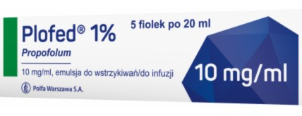

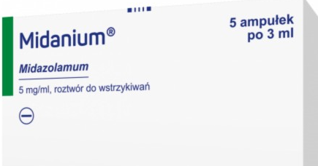
„Indukcja” praktycznie
Propofol: 50-100 mg i.v.
lub
Eto/hypnomidat: 20 mg i.v.
lub
Midazolam… dużo, 10-15-20 mg i.v.
Rozważ szybko działający opioid

Slide 23
Sedacja, zwiotczenie, analgezja
Prowadzenie pacjenta pod respiratorem
- midazolam 0,03-0,2 mg/kg/h
- propofol 0,03-4 mg/kg/h
fentanyl 0,7-10 µg/kg/h
morfina 0,8-2,5 mg/h
zwiotczenie: cis-atrakurium, pankuronium

Slide 24
Sedacja praktycznie
Propofol 1%
strzykawka 50,
przepływ 1-10 ml/h lub więcej
Midazolam 50 mg (1mg/1ml)
strzykawka 50,
przepływ 1-5 ml/h lub więcej

Slide 25
Analgezja praktycznie
Fentanyl
bez rozcieńczenia 0,5-1 mg do strzykawki 50,
przepływ ok. 2 ml/h lub więcej
Morfina
rozcieńczenie 20 mg do strzykawki 50,
przepływ ok. 2 ml/h lub więcej

Slide 26
Sedacja i analgezja „z ręki”
Midazolam min. 1 mg co 10 minut
Fentanyl min. 10 mcg co 10 minut
Propofol 20-30 mg

Slide 27
Leki zwiotczające
Stosowanie leków zwiotczających w trakcie opieki nad chorym wentylowanym mechanicznie nie jest postępowaniem rutynowym.
W sytuacji desynchronizacji z respiratorem (pomimo prawidłowo prowadzonej sedacji) czasowe zwiotczenie chorego może okazać się korzystne.
Zwiotczenie pozwala także ograniczyć wysiłek konieczny do rozprężenia klatki piersiowej np. przy płucach niskiej podatności.
W sytuacji granicznego niedoboru tlenu u chorego, zwiotczenie może poprawić gospodarkę tlenową poprzez wyłączenie mięśni oddechowych, które w ciężkim stresie pobierają nawet 50% wytworzonej energii.

Slide 28
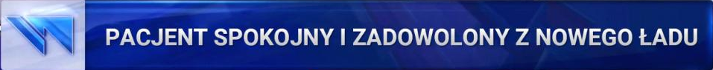

Slide 29
Podsumowując
Nie zapomnij o sedacji!
Nie zapomnij o analgezji!
Działaj, zanim pacjent zacznie „walczyć”
Gdy pacjent już „walczy” – działaj szybciej ☺

Slide 31
Jacek Wawrzynek
tel. 608 577 338
jwawrzynek@sum.edu.pl

